Slide 1

Οργάνωση και Διοίκηση Αγροτουριστικών επιχειρήσεων
Εξάμηνο Ζ
Εισηγητής: Δρ. Καλογερίδης Νικόλαος
Γρεβενά 2018

Slide 2
Νέες τάσεις στην οργάνωση και διοίκηση των τουριστικών επιχειρήσεων
Για να μπορέσουν πολλά άτομα μαζί να αποδώσουν ικανοποιητικά πρέπει:
• να οργανωθούν και
• να διοικηθούν – συντονιστούν αποτελεσματικά
• κάτω από την ηγεσία ενός ατόμου (διευθυντή).
Γρεβενά 2018

Slide 3
Νέες τάσεις στην οργάνωση και διοίκηση των τουριστικών επιχειρήσεων
Οργανώνω σημαίνει ότι ενεργώ με συγκεκριμένο τρόπο ώστε να δημιουργήσω τις κατάλληλες συνθήκες και σχέσεις συνεργασίας, μεταξύ των εργαζομένων και μεταξύ των εργαζομένων και του περιβάλλοντος εργασίας τους.
Τύποι Οργάνωσης
Τυπική
Άτυπη
Γρεβενά 2018

Slide 4
Νέες τάσεις στην οργάνωση και διοίκηση των τουριστικών επιχειρήσεων
Τυπική οργάνωση:
Προϋποθέτει:
• ικανοποιητικό αριθμό εργαζομένων
• ικανότητα επικοινωνίας και συνεργασίας των εργαζομένων
• διάθεση για συνεργασία και ανάπτυξη κοινής δράσης των εργαζομένων
• έναν κοινό σκοπό – στόχο.
Παρουσιάζεται με το οργανόγραμμα και την οργανωτική πυραμίδα και δημιουργεί τυπικές σχέσεις.
• Δεν πρέπει να είναι στατική.
Γρεβενά 2018

Slide 5
Νέες τάσεις στην οργάνωση και διοίκηση των τουριστικών επιχειρήσεων
Άτυπη οργάνωση:
Υπάρχει σε όλες τις επιχειρήσεις, συνυπάρχει με την τυπική.
• Δεν είναι θεσμοθετημένη
• Οδηγεί σε άτυπες σχέσεις μεταξύ των εργαζομένων που διαδραματίζουν σημαντικό ρόλο στο εσωτερικό της επιχείρησης.
• Μπορεί να λειτουργεί προς όφελος ή εις βάρος της τουριστικής επιχείρησης.
Γρεβενά 2018

Slide 6
Αρχές αποτελεσματικής οργάνωσης των τουριστικών επιχειρήσεων
Αρχές αποτελεσματικής οργάνωσης:
1. Σαφήνεια στόχων για όλες τις ομάδες και τα τμήματα της τουριστικής επιχείρησης
2. Σαφήνεια στην ιεραρχία και στη διάρθρωση της τουριστικής επιχείρησης
3. Τήρηση σχετικά ρηχής πυραμίδας
4. Επαρκής συντονισμός των τμημάτων προς Επίτευξη των κοινών στόχων
5. Επαρκής ανάθεση εξουσίας και ευθύνης
6. Αποτελεσματικές εσωτερικές επικοινωνίες
7. Επαρκής οργανωτική ευελιξία
8. Προσαρμογή των ρόλων και των λειτουργιών των στελεχών στην άνοδό τους μέσα στην ιεραρχία
9. Μέριμνα για την ανάπτυξη άξιων αντικαταστατών
10. Δημιουργία οργανωσιακής κουλτούρας
Γρεβενά 2018

Slide 7
Αρχές αποτελεσματικής οργάνωσης των τουριστικών επιχειρήσεων
Αρχές αποτελεσματικής οργάνωσης: (συνέχεια)
11. Εξασφάλιση συνθηκών παραγωγής νέων ιδεών
12. Όλες οι βελτιώσεις εξαρτώνται από τα άτομα
Γρεβενά 2018

Slide 8
Αρχές αποτελεσματικής οργάνωσης των τουριστικών επιχειρήσεων
C. Holloway
Προσέγγιση του περιεχομένου του ξενοδοχειακού προϊόντος και των ξενοδοχειακών επιχειρήσεων μέσα από 5 χαρακτηριστικά:
• η τοποθεσία
• το μίγμα διευκολύνσεων
• η εικόνα του καταλύματος
• οι υπηρεσίες που παρέχει
• η τιμή.
Γρεβενά 2018

Slide 9
Αρχές αποτελεσματικής οργάνωσης των τουριστικών επιχειρήσεων
C. Holloway
Προσέγγιση του περιεχομένου του ξενοδοχειακού προϊόντος και των ξενοδοχειακών επιχειρήσεων μέσα από 5 χαρακτηριστικά:
• η τοποθεσία
• το μίγμα διευκολύνσεων
• η εικόνα του καταλύματος
• οι υπηρεσίες που παρέχει
• η τιμή.
Γρεβενά 2018

Slide 10
Αρχές αποτελεσματικής οργάνωσης των τουριστικών επιχειρήσεων
Ανάλογα με τα χαρακτηριστικά του καταλύματος, τα τμήματα, οι χώροι και οι δραστηριότητες του μεταβάλλονται.
Οι παράγοντες που επηρεάζουν τη μεταβολή είναι :
• ο τύπος του καταλύματος
• το είδος των πελατών
• η κατηγορία του καταλύματος
• το μέγεθος του καταλύματος.
Γρεβενά 2018

Slide 11
Αρχές αποτελεσματικής οργάνωσης των τουριστικών επιχειρήσεων
Για το ξενοδοχειακό
προϊόν διακρίνονται 4
είδη προσφοράς
Κύρια ή βασική
προσφορά
Συμπληρωματική
προσφορά
Βοηθητική
προσφορά
Επακόλουθη προσφορά
Γρεβενά 2018

Slide 12
Αρχές αποτελεσματικής οργάνωσης των τουριστικών επιχειρήσεων
Η συμπληρωματική προσφορά περιλαμβάνει:
Χώροι συσκέψεων
συνεντεύξεων και εργασίας
των πελατών
Πισίνες και σάουνα
Παιδικοί σταθμοί, παιδική
χαρά και χώροι φιλοξενίας
μικρών παιδιών
Συνεδριακοί χώροι
Χώροι ψυχαγωγίας
Αθλητικές εγκαταστάσεις
Γρεβενά 2018

Slide 13
Αρχές αποτελεσματικής οργάνωσης των τουριστικών επιχειρήσεων
Η βοηθητική ξενοδοχειακή προσφορά περιλαμβάνει:
Τα καταστήματα ειδών
ταξιδιού, ελληνικού και
ξένου τύπου, ειδών
λαϊκής τέχνης κ.ά.
Τα γραφεία γενικού
τουρισμού ή
ενοικίασης
μεταφορικών μέσων
Τα ανταλλακτήρια
συναλλάγματος κ.ά.
Γρεβενά 2018

Slide 14
Αρχές αποτελεσματικής οργάνωσης των τουριστικών επιχειρήσεων
Η επακόλουθη προσφορά περιλαμβάνει τα αποτελέσματα των ενεργειών των εργαζομένων :
Η επιχειρησιακή
ταυτότητα
Το κύρος και η φήμη
της επιχείρησης
Το κύρος και η φήμη
της πελατείας
Γρεβενά 2018

Slide 15
Στρατηγικό μάνατζμεντ και ανταγωνιστικότητα των τουριστικών επιχειρήσεων
Σύγχρονες προσεγγίσεις στη στρατηγική διοίκηση των τουριστικών επιχειρήσεων:
Στρατηγική
• Η ετυμολογία προέρχεται από τη λέξη Στρατηγός (αυτός που άγει – οδηγεί το στρατό).
• Η εμφάνιση και εφαρμογή της στρατηγικής στο χώρο των (τουριστικών) επιχειρήσεων είναι μεταγενέστερη, τη συναντάμε δειλά από τις αρχές της δεκαετίας του ’50.
Γρεβενά 2018

Slide 16
Στρατηγικό μάνατζμεντ και ανταγωνιστικότητα των τουριστικών επιχειρήσεων
Ορισμός
Στρατηγική
Ο καθορισμός των βασικών μακροχρόνιων στόχων και σκοπών μιας επιχείρησης, η υιοθέτηση μιας σειράς πράξεων και ο προσδιορισμός των αναγκαίων μέσων για την πραγματοποίηση αυτών των στόχων
Γρεβενά 2018

Slide 17
Στρατηγικό μάνατζμεντ και ανταγωνιστικότητα των τουριστικών επιχειρήσεων
Κατά τη διαδικασία εφαρμογής των αρχών της στρατηγικής διοίκησης, οι επιχειρήσεις οφείλουν:
να αναγνωρίζουν αποτελεσματικά τους κρίσιμους παράγοντες - κλειδιά για την επιτυχία της επιχείρησης και των επιμέρους προϊόντων που παράγει και διαθέτει στην αγορά
να δίνουν μεγάλη σημασία στην επιτυχή τμηματοποίηση της αγοράς μέσα από τη στόχευση σε συγκεκριμένα τμήματά της, λαμβάνοντας υπόψη τον ανταγωνισμό και έχοντας ως βασικό στόχο την απόκτηση ανταγωνιστικού πλεονεκτήματος
να βασίζουν την στρατηγική τους στη μέτρηση και ανάλυση του ανταγωνιστικού πλεονεκτήματος και των τρόπων επίτευξης και διατήρησής του
Γρεβενά 2018

Slide 18
Στρατηγικό μάνατζμεντ και ανταγωνιστικότητα των τουριστικών επιχειρήσεων
Κατά τη διαδικασία εφαρμογής των αρχών της στρατηγικής διοίκησης, οι επιχειρήσεις οφείλουν: (συνέχεια)
να μελετούν και να κατανοούν τις πιθανές μελλοντικές εξελίξεις στην αγορά, να μπορούν να προβλέπουν εν μέρει αυτές τις εξελίξεις και να προσαρμόζουν διαρκώς τις στρατηγικές τους σ’ αυτές και στις πιθανές ενέργειες – δράσεις των ανταγωνιστών
να δίνουν προτεραιότητα στη χρήση των διαθέσιμων πόρων σε «ευκαιρίες» που προσδίδουν ευκολότερα και με περισσότερο σίγουρο τρόπο το ανταγωνιστικό πλεονέκτημα.
Γρεβενά 2018

Slide 19
Στρατηγικό μάνατζμεντ και ανταγωνιστικότητα των τουριστικών επιχειρήσεων
Οι διαστάσεις της στρατηγικής διοίκησης, κατά Mintzberg
Η στρατηγική διοίκηση ως:
Σχέδιο (plan)
Τέχνασμα (ploy)
Υπόδειγμα (pattern)
Τοποθέτηση (position)
Προοπτική (perspective)
Γρεβενά 2018

Slide 20
Στρατηγικό μάνατζμεντ και ανταγωνιστικότητα των τουριστικών επιχειρήσεων
Θεωρία των πόρων και ικανοτήτων
Σύμφωνα με αυτή, κάθε τουριστική επιχείρηση:
• οφείλει να συνδυάσει τους διαθέσιμους πόρους της με το καλύτερο δυνατό τρόπο
• ώστε να δημιουργεί ικανότητες που θα τις επιτρέπουν
• αφενός να παράγει το προϊόν / υπηρεσίες της πιο αποτελεσματικά
• και αφετέρου να αποκτά ανταγωνιστικά πλεονεκτήματα.
Γρεβενά 2018

Slide 21
Στρατηγικό μάνατζμεντ και ανταγωνιστικότητα των τουριστικών επιχειρήσεων
Θεωρία των πόρων και ικανοτήτων
Η εμπειρική και επιστημονική προσέγγιση των ικανοτήτων μιας τουριστικής επιχείρησης χαρακτηρίζονται από 2 διεργασίες:
•τη (συνεχή) ανάπτυξη νέων ικανοτήτων
•τη διατήρηση και διαχείριση των ήδη υπαρχόντων ικανοτήτων της επιχείρησης.
Γρεβενά 2018

Slide 22
Στρατηγικό μάνατζμεντ και ανταγωνιστικότητα των τουριστικών επιχειρήσεων
Θεωρία των πόρων και ικανοτήτων
Η επιτυχής ανίχνευση των πόρων και ικανοτήτων πραγματοποιείται σε 3 στάδια:
Στάδιο 1:
Απεικόνιση του προφίλ και των χαρακτηριστικών των βασικών δεξιοτήτων και πόρων της τουριστικής επιχείρησης
Στάδιο 2:
Σύγκριση του προφίλ της τουριστικής επιχείρησης με τις ανάγκες της αγοράς όπου απευθύνεται, με στόχο τον προσδιορισμό των δυνατών και αδύνατων σημείων της επιχείρησης
Στάδιο 3:
Σύγκριση των δυνατών και αδύνατων σημείων της τουριστικής επιχείρησης, με τα αντίστοιχα των ανταγωνιστών της ή επιτυχημένων επιχειρήσεων
Γρεβενά 2018

Slide 23
Στρατηγικό μάνατζμεντ και ανταγωνιστικότητα των τουριστικών επιχειρήσεων
Η αλυσίδα αξίας αποτελεί:
Μια από τις πλέον έγκυρες τεχνικές – μεθόδους προσδιορισμού των δυνατών και των αδύνατων στοιχείων μιας τουριστικής επιχείρησης.
• Περιλαμβάνει το σύνολο των διαδικασιών και δραστηριοτήτων που δημιουργεί μια επιχείρηση προκειμένου να παράγει προϊόντα και υπηρεσίες που διαθέτει στους τουρίστες.
•Μπορεί να οδηγήσει την επιχείρηση στην επιλογή των «βέλτιστων» διαδικασιών που επιτρέπουν τη μείωση του συνολικού κόστους λειτουργίας της επιχείρησης.
Γρεβενά 2018

Slide 24
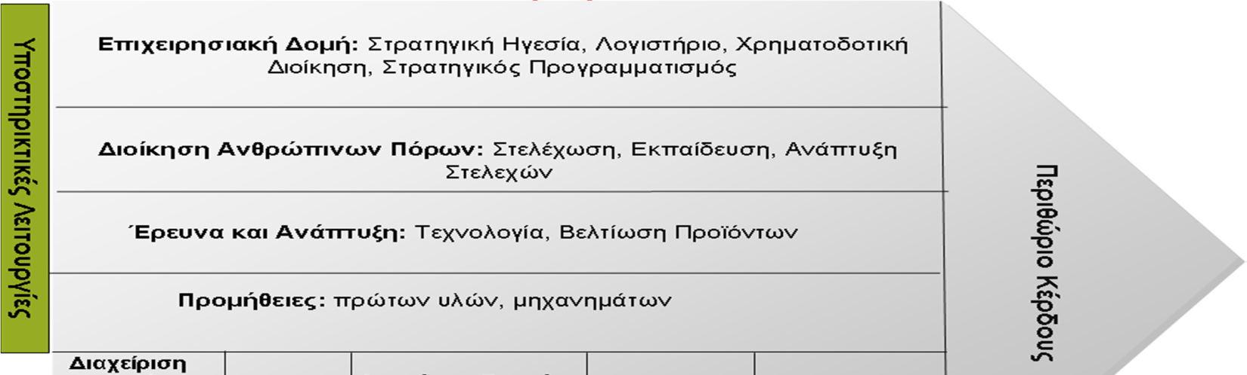

Στρατηγικό μάνατζμεντ και ανταγωνιστικότητα των τουριστικών επιχειρήσεων
Η αλυσίδα αξίας κατά M. Porter
Γρεβενά 2018

Slide 25
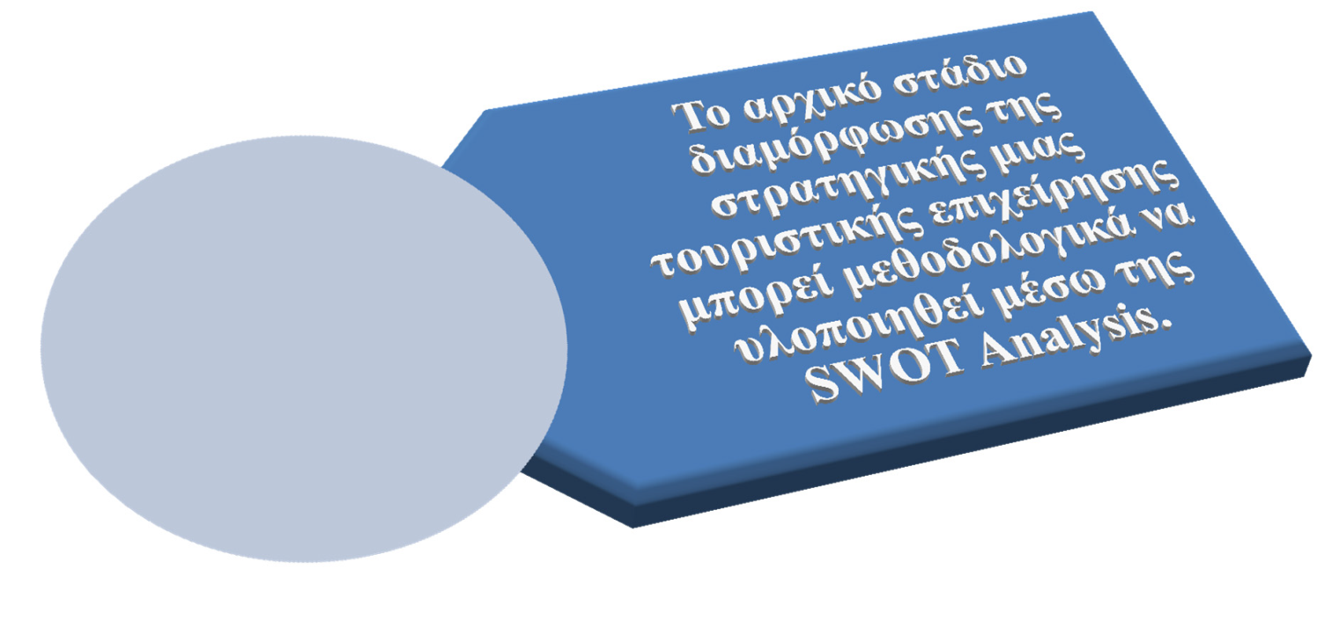
Στρατηγικό μάνατζμεντ και ανταγωνιστικότητα των τουριστικών επιχειρήσεων
Ανάλυση εσωτερικού και εξωτερικού περιβάλλοντος τουριστικών επιχειρήσεων
Γρεβενά 2018

Slide 26
Στρατηγικό μάνατζμεντ και ανταγωνιστικότητα των τουριστικών επιχειρήσεων
Ανάλυση εσωτερικού και εξωτερικού περιβάλλοντος τουριστικών επιχειρήσεων
Οι μεταβλητές που ανταποκρίνονται στο εξωτερικό περιβάλλον είναι δύσκολο να ελεγχθούν από την διοίκηση μιας τουριστικής επιχείρησης.
Το εσωτερικό περιβάλλον μιας τουριστικής επιχείρησης είναι πολύ πιο εύκολο να μελετηθεί από την ίδια τη διοίκηση και τα ηγετικά της στελέχη.
Γρεβενά 2018

Slide 27
Στρατηγικό μάνατζμεντ και ανταγωνιστικότητα των τουριστικών επιχειρήσεων
Ανάλυση εσωτερικού και εξωτερικού περιβάλλοντος τουριστικών επιχειρήσεων
Το εξωτερικό
περιβάλλον λειτουργίας
Ευρύτερο μάκρο -
περιβάλλον
Περιλαμβάνει όλους εκείνους τους
παράγοντες που επηρεάζουν την
τουριστική επιχείρηση, αλλά και όλες
τις άλλες επιχειρήσεις που
λειτουργούν στην ίδια περιοχή.
Άμεσο μίκρο –
περιβάλλον
Περιλαμβάνει όλους εκείνους τους
παράγοντες που έχουν άμεση σχέση
με το κλαδικό περιβάλλον της
τουριστικής επιχείρησης.
Γρεβενά 2018

Slide 28
Στρατηγικό μάνατζμεντ και ανταγωνιστικότητα των τουριστικών επιχειρήσεων
Τo Ευρύτερο μάκρο – περιβάλλον αναλύεται με την χρήση της PEST Analysis
(Political, Economic, Social and Technological)
Τα σημαντικότερα σημεία που πιθανόν να επηρεάσουν την επιχείρηση και τη στρατηγική της, για κάθε μια από τις διαστάσεις, είναι τα εξής:
Πολιτική και Νομική Διάσταση
Οικονομική Διάσταση
Κοινωνική και Πολιτιστική Διάσταση
Δημογραφική Διάσταση
Τεχνολογική Διάσταση
Παγκόσμια Διάσταση
Γρεβενά 2018

Slide 29
Στρατηγικό μάνατζμεντ και ανταγωνιστικότητα των τουριστικών επιχειρήσεων
Άμεσο Μίκρο – Περιβάλλον
Παρέχει μια μικρογραφία, των εσωτερικών λειτουργιών και διαδικασιών που εφαρμόζει η ίδια η επιχείρηση, δίνοντας τη δυνατότητα αντικειμενικής εκτίμησης όλων των ευκαιριών και απειλών που μπορεί να αντιμετωπίσει.
Γρεβενά 2018

Slide 30
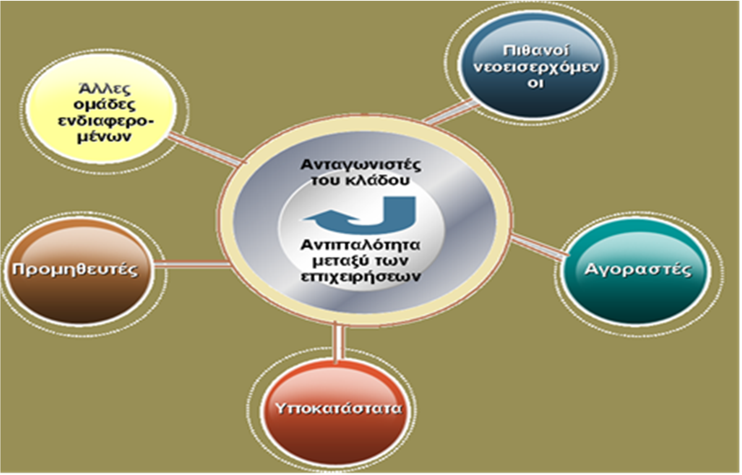
Στρατηγικό μάνατζμεντ και ανταγωνιστικότητα των τουριστικών επιχειρήσεων
Δυνάμεις που καθορίζουν τον ανταγωνισμό στο εσωτερικό ενός κλάδου, κατά τον Porter
Γρεβενά 2018

